Slide 1

Еще одна википедия
Но получше и называется WikiUniversity

Slide 2
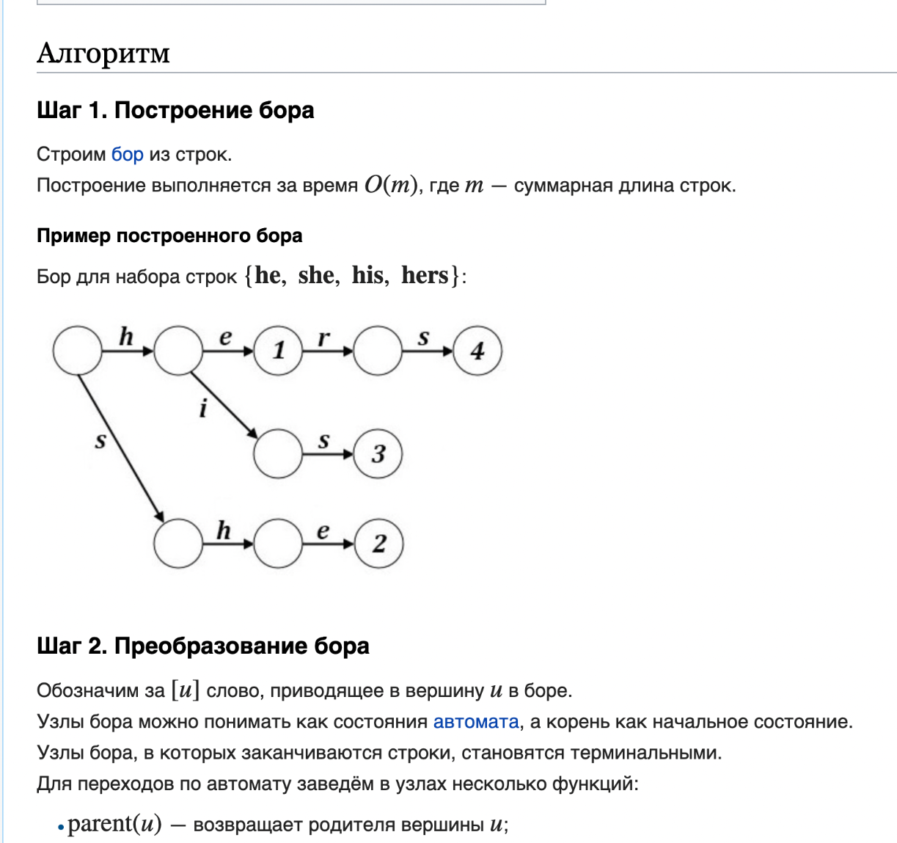


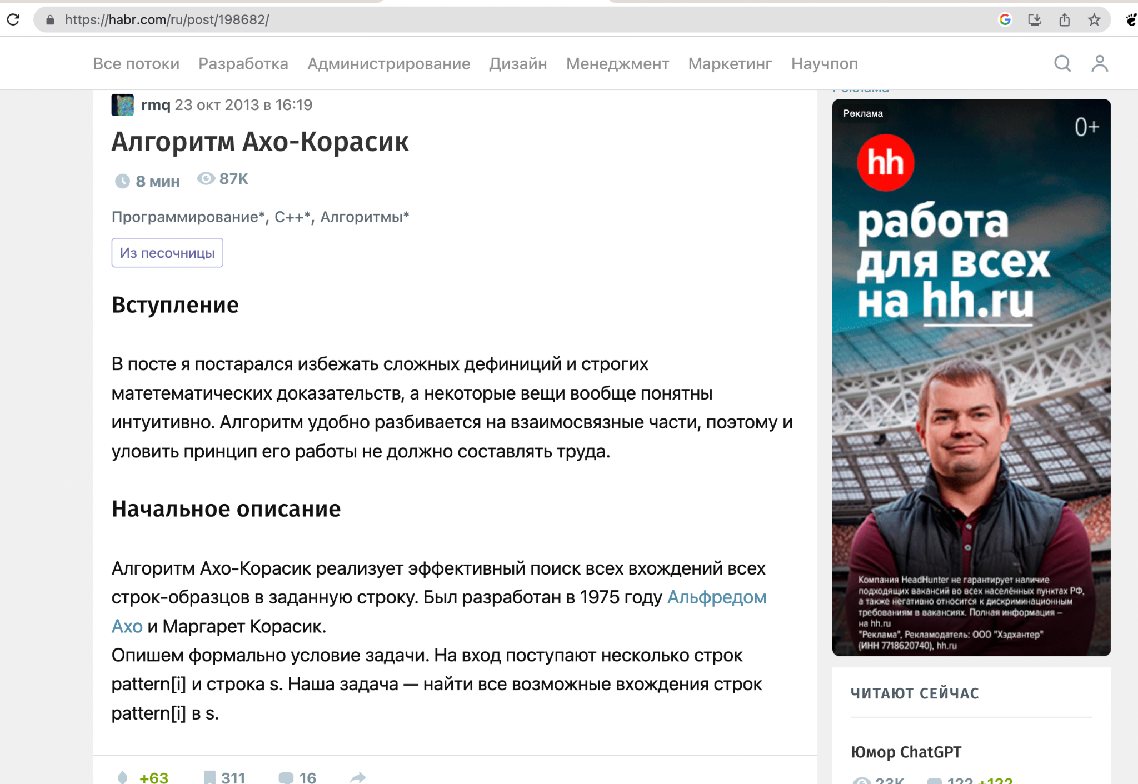
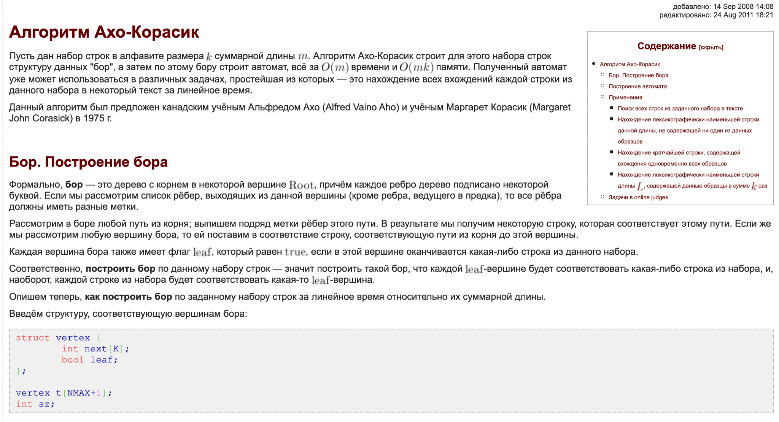


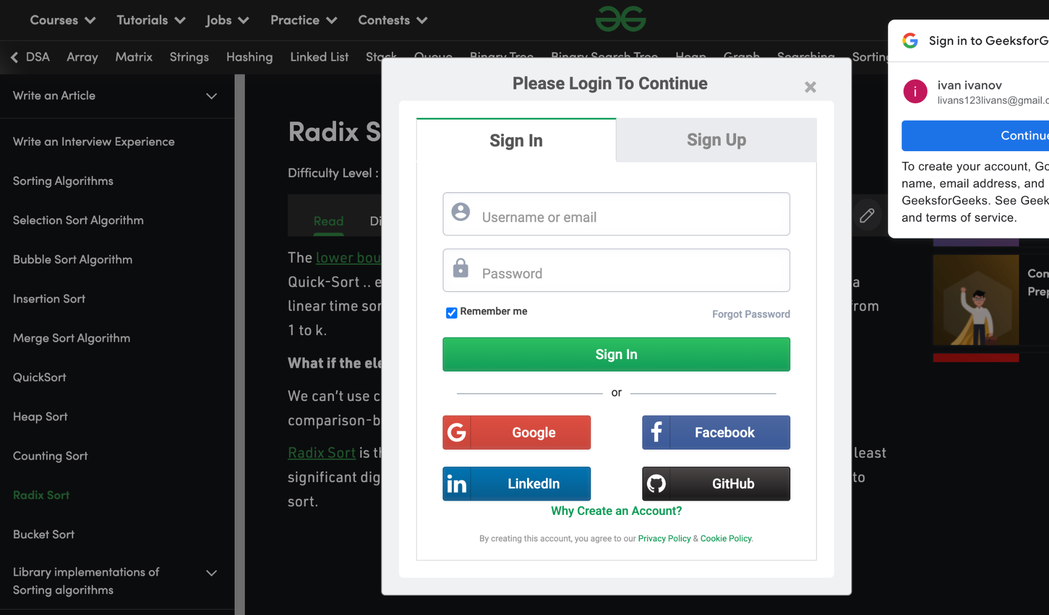
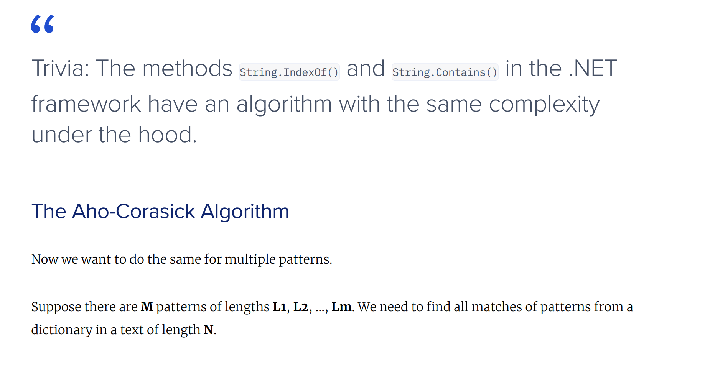

Проблемы в существующих решениях
- Реклама -
- Всплывающие уведомления -
- Одна и та же информация подана в разных видах-

Slide 3
Ещё проблемы
Не все ВУЗы имеют свои хостинги
Необходимо хранить кучу вкладок для навигации
Рукописные конспекты в единственном экземпляре

Slide 4
В чем суть проекта
Это платформа, предоставляющая:
Быстрый и удобный доступ к конспектам, учебникам, видосам на ютубчике
Унифицированное представление материалов
Возможность загружать научную информацию в почти любом виде
Объединение сообществ разных ВУЗов и факультетов внутри них

Slide 5
Нет, это не neerc
В чём отличие от остальных:
Ядро проекта - парсер документов разных форматов
Все источники информации строго верифицированы
Удобный поиск специализированной информации
Разнообразие предметных областей

Slide 6
Полезность проекта
Информация в одном месте
Удобный, одинаковый вид всех материалов
Минимум преград для добавления новой информации

Slide 7
Монетизация
HR платформа
Релевантные стажировки для студента
Статистика интересов студентов для компаний

Slide 8





Наша команда
Лескин Иван Алексеевич
разработка бэкенда
livan.skin@yandex.ru
Сенаторов Петр Павлович
машинное обучение
Tg: @PETEPEtrek
Савчук Анна Олеговна
фронтенд, дизайн
Tg: @SavA_N_N_A
Климов Артем Юрьевич
разработка бэкенда
Tg: @Prostokvasha
Завидонова Даниела Андреевна
менеджер, разработка
Tg: @Danya_Zav

